Slide 1
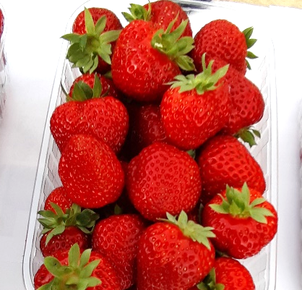
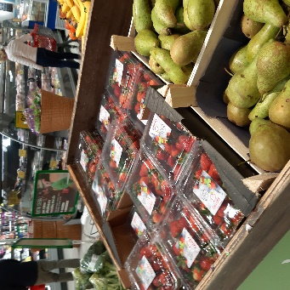
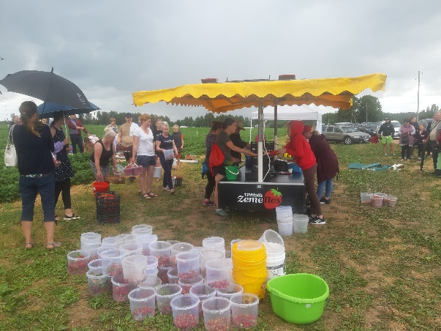
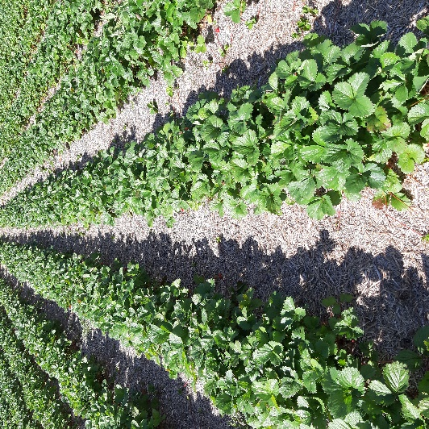
Zemenes lauka apstākļos
Zemeņu stādījumu platības, ha
Datu avots | 2020. | 2023. | Starpība
CSP dati | 522 | 483 | -39
LAD dati | 444 | 356 | -89
Pēc LAD datiem 2024.g. – 327,23 ha, tai skaitā 22,59 ha bioloģiski.
Vidējā raža Latvijā 2023. g. – 1,6 t/ha (FAO dati).
Realitātē lielākie audzētāji ievāc ap 15 t/ha.
Pieaug imports, īpaši sezonas sākumā. 2023. gadā kopējais zemeņu importa apjoms veidoja 482,51 % attiecībā pret Latvijā audzētu zemeņu kopražu (Konkurences padomes dati). Importa apjoms 2024.g.: ~3859 t.
Lielākie importētāji: Polija un Grieķija.
Vidējā importēto svaigo ogu cena 2024. gadā 2,11 EUR/kg (CSP dati).
Eksports 2024.g.: ~ 553 t, vidējā cena 3,47 EUR/kg, galvenokārt uz Igauniju.
Pieaug saimniecību skaits, kas piedāvā ogas pašlasīšanā.

Slide 2
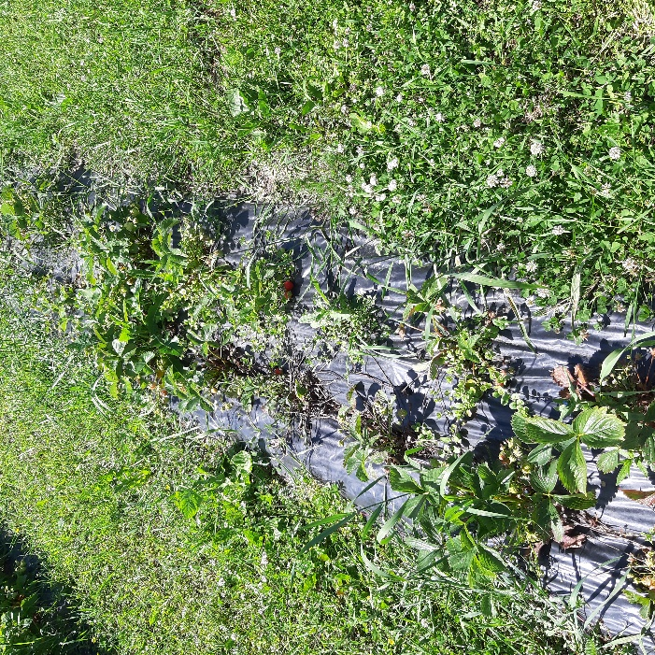
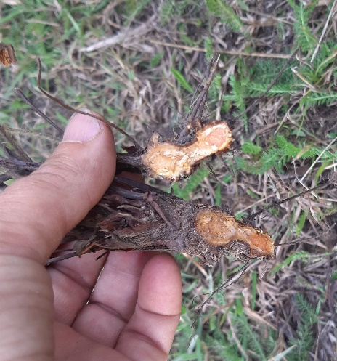
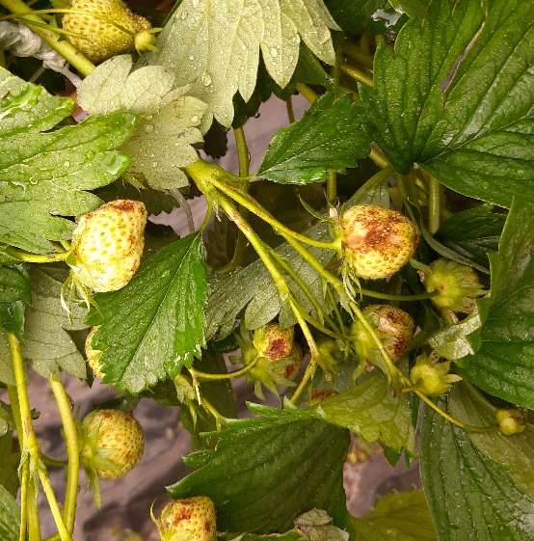
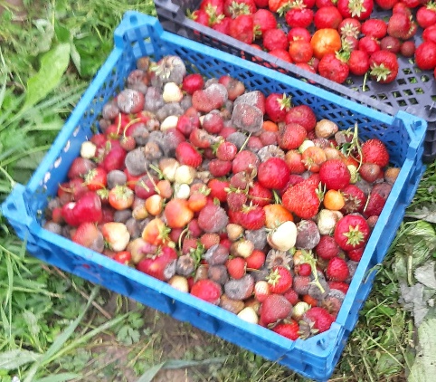
Aktuālākās problēmas
Darbaspēka trūkums roku darbiem (īpaši aktuāli ražas vākšanā), ražošanas izmaksu pieaugums. Prasības viesstrādniekiem.
Zemas ražas (mēslošanas problēmas, augsnes auglības uzturēšana, augu aizsardzība, apūdeņošana).
Klimata izmaiņu negatīvā ietekme – krasas temperatūru svārstības, nestabilas ziemas, salnas, krusa, sausuma periodi, ilgstošas lietavas, apdrošināšanas iespēju trūkums.
Stādu veselīgums, pieaugošās slimību un kaitēkļu problēmas, ierobežots efektīvu AAL daudzums.
Negodīga tirdzniecība.

Slide 3
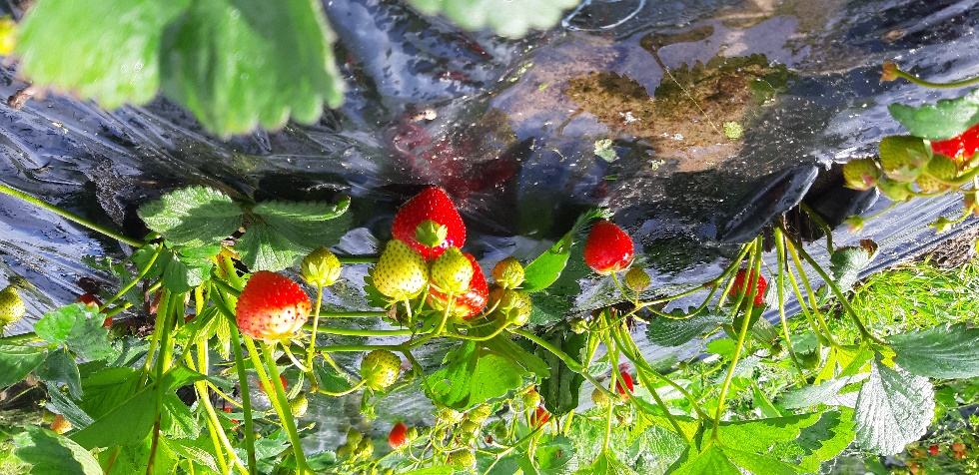
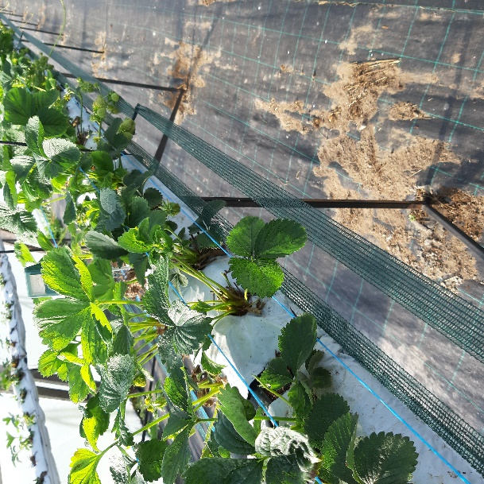
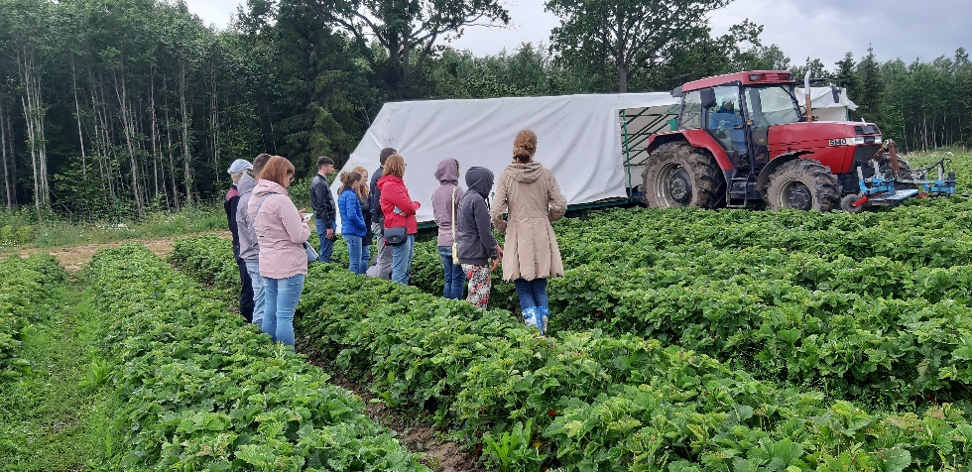
Nākotnes redzējums
Vietējais tirgus joprojām nepiepildīts, ir attīstības iespējas, taču lielākā problēma ir darbaspēks un konkurence ar ievestajām ogām.
Jāsaglabā samazinātais PVN, sezonas laukstrādnieku programma.
Pieaugums audzēšanai zem segumiem.
Lauka apstākļos:
1) mazas ģimenes saimniecības, audzējot tik lielā platībā, lai var paši apkopt, piedāvājot pašlasīšanu, veidojot mājražojumus;
2) lielas saimniecības ar maksimāli iespējamu mehanizāciju un infrastruktūru ogu atdzesēšanai un uzglabāšanai.
Jāattīsta apdrošināšana u.c atbalsta iespējas pret nelabvēlīgiem vides apstākļiem.
Audzēšanas konsultanti.
Eksporta iespējas – inovatīviem pārstrādes produktiem.

Slide 4
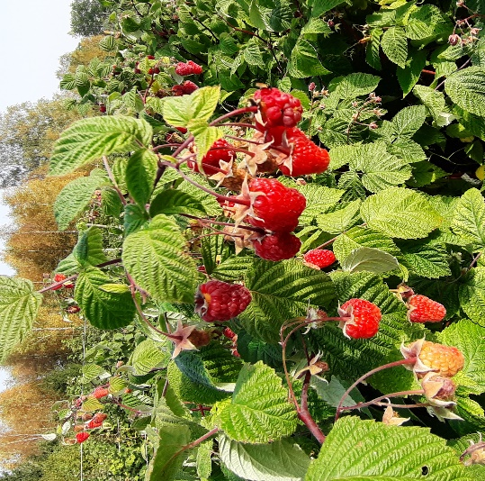
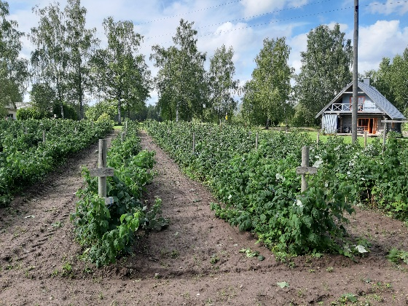
Avenes
Aveņu stādījumu platības, ha
Datu avots | 2020. | 2023. | Starpība
CSP dati | 232 | 282 | 50
LAD dati | 206 | 203 | -3
Pēc LAD datiem 2024.g. – 189 ha, tai skaitā 36 ha bioloģiski.
Importam ir tendence pieaugt, bet pa gadiem svārstās. 2023. gadā kopējais aveņu importa apjoms veidoja 532 % attiecībā pret Latvijā audzētu aveņu kopražu. Apjoms 2024.g.: ~207 t.
Lielākie importētāji: Polija un Nīderlande.
Vidējā importēto ogu cena 2024. gadā 11,77 EUR/kg (CSP dati).
Eksports 2024.g.: ~ 65 t, vidējā cena 12,40 EUR/kg, galvenokārt uz Igauniju.
Vidējā raža Latvijā 2023. g. – 0,5 t/ha (FAO dati).
Pašlasīšana
Papildus ienākumu avots pamatdarbam

Slide 5
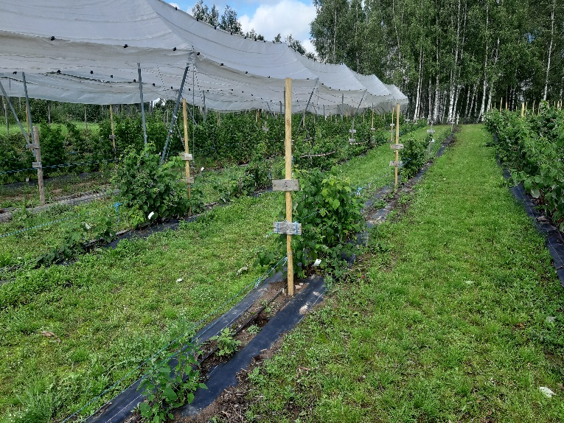
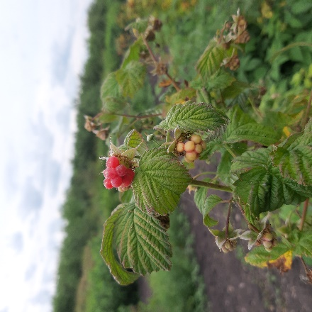
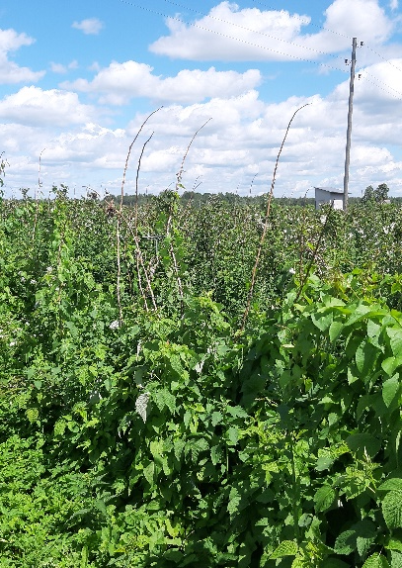
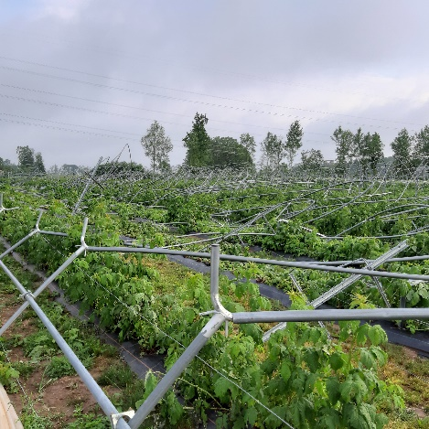
Aktuālākās problēmas
Darbaspēka trūkums (īpaši aktuāli ražas vākšanā), sezonālisms.
Trūkst stabilas realizācijas iespējas, īss ogu realizācijas termiņš.
Vasaras avenēm lauka apstākļos - zemas ražas (stādu veselīgums, ziemcietība, slimības, kaitēkļi, mēslošanas problēmas, apūdeņošana).
Rudens avenēm lauka apstākļos - laika apstākļi, stādu veselīgums, ogu kvalitāte rudenī.
Audzēšana zem segumiem – augstas ierīkošanas izmaksas, nestabilitāte - rakstot projektus, vienas izmaksas, bet, kad tiek līdz ierīkošanai, jau citas. Nav LAD atbalsta par segtajām platībām.
Apdrošināšanas iespēju trūkums, tai skaitā tuneļu apdrošināšana pret klimatisko apstākļu izraisītiem bojājumiem.
Ierobežots efektīvu AAL daudzums.

Slide 6
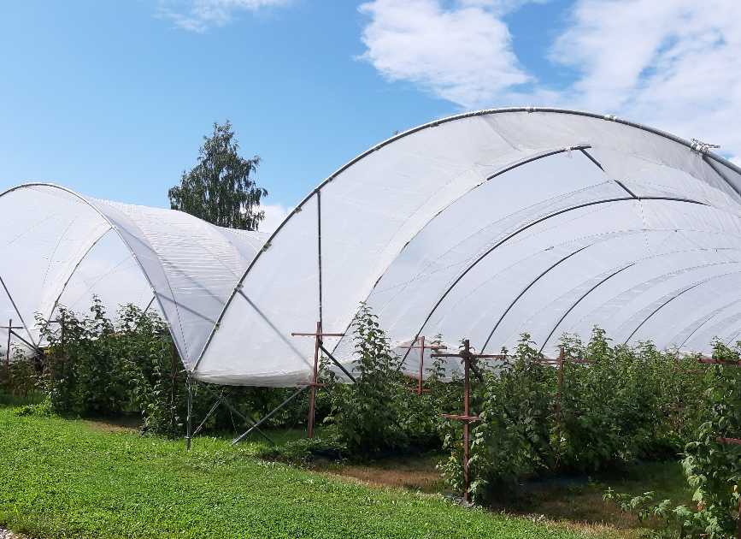
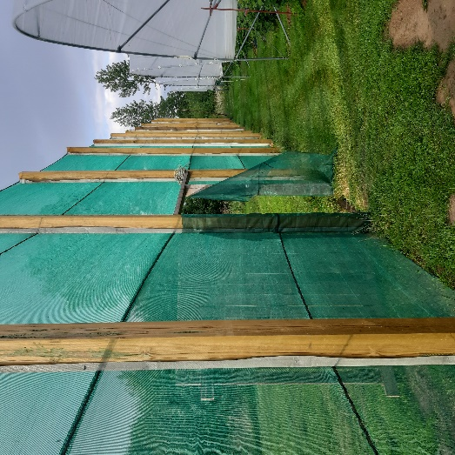
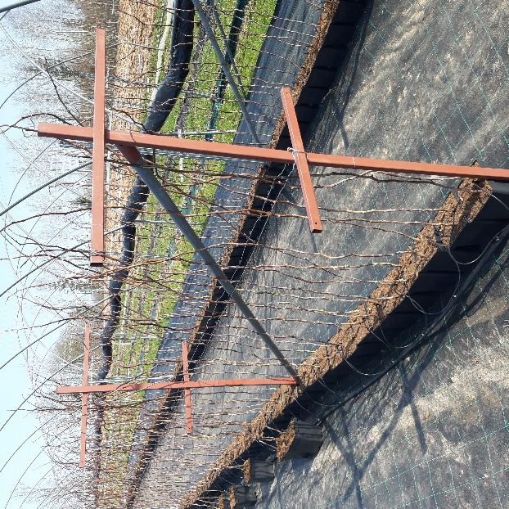
Nākotnes redzējums
Vietējais tirgus svaigām ogām joprojām nepiepildīts, ir attīstības iespējas.
Jāsaglabā samazinātais PVN, sezonas laukstrādnieku programma.
Pieaugs audzēšana zem segumiem, taču augstas ierīkošanas izmaksas. Garo (long cane) stādu izmantošana, kur var prognozēt ražas lielumu, kā arī pagarināt ražošanas sezonu.
Jāattīsta apdrošināšana u.c atbalsta iespējas pret nelabvēlīgiem vides apstākļiem.
Nepieciešami zinoši konsultanti.
Selekcija uz klimata pārmaiņām piemērotām, izturīgām šķirnēm.
Stādu atveseļošanas sistēmas izveide.
Eksporta iespējas – inovatīviem pārstrādes produktiem.

